Slide 1

SEGMENTEZ DES CLIENTS D’UN SITE E-COMMERCE
Aurélien TESTELIN
DATA | INGÉNIEUR IA | OPENCLASSROOMS
Mai 2023

Slide 2
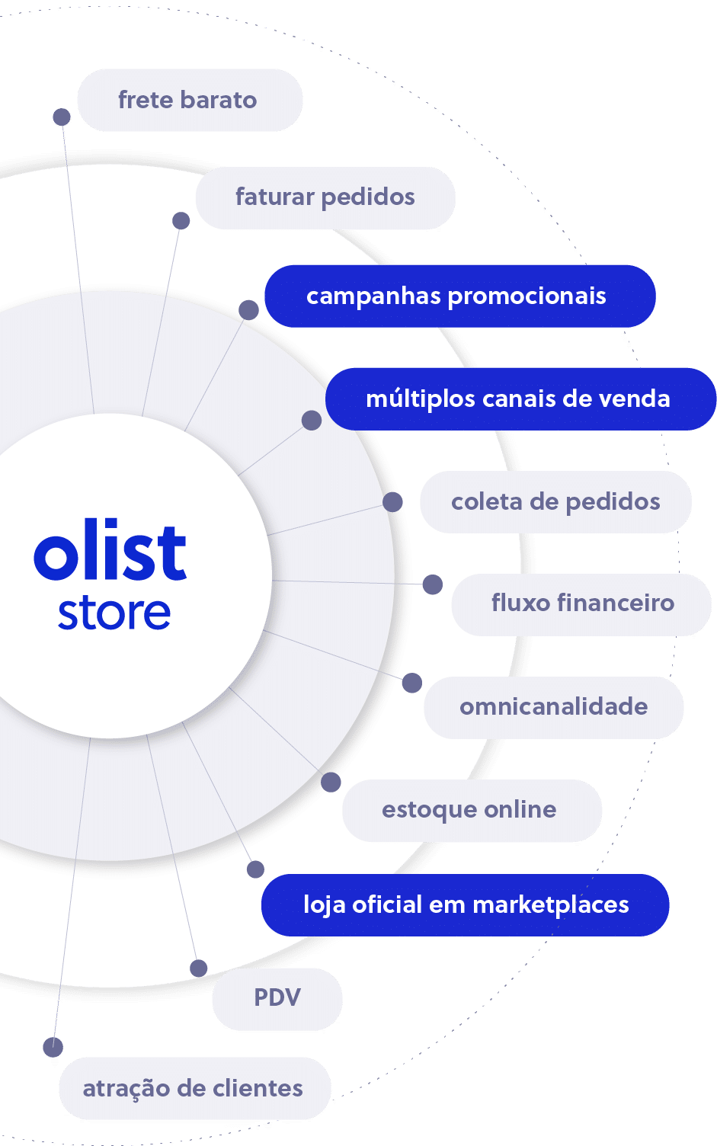
SOMMAIRE
Contexte et problématique
Analyse du jeu de données et segmentation RFM
Modélisation des données clients
Réduction de dimensions et Modèle final
Stabilité temporelle pour maintenance
Questions/réponses

Slide 3
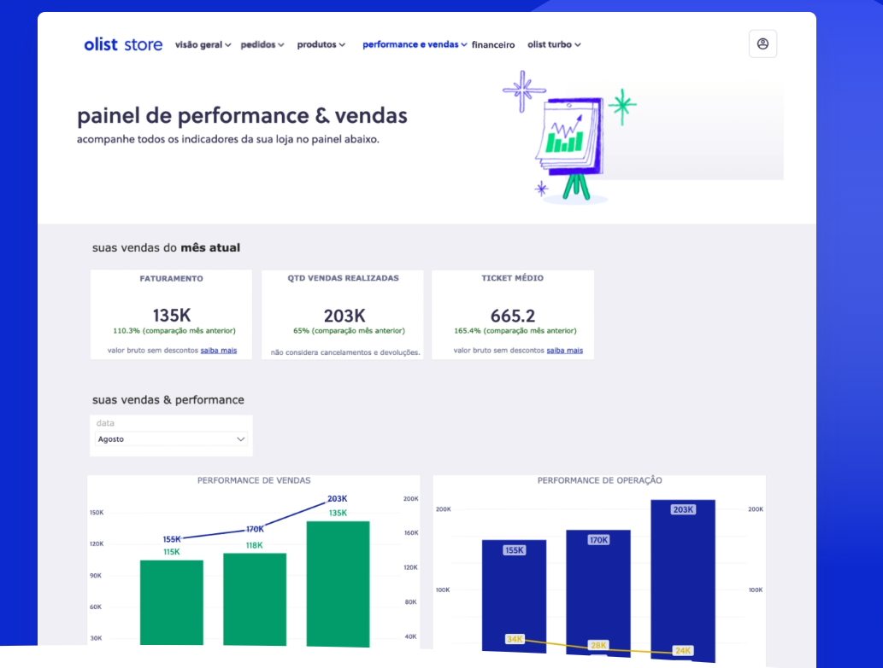
CONTEXTE ET PROBLÉMATIQUE
Olist souhaite fournir à ses équipes d'e-commerce une segmentation des clients qu’ils pourront utiliser au quotidien pour leurs campagnes de communication.
L’objectif est de comprendre les différents types d’utilisateurs grâce à leur comportement et à leurs données personnelles.
Nous devons fournir à l’équipe marketing une description actionnable de notre segmentation et de sa logique sous-jacente pour une utilisation optimale, ainsi qu’une proposition de contrat de maintenance basée sur une analyse de la stabilité des segments au cours du temps.

Slide 4

ANALYSE DES DONNÉES Analyse Exploratoire | Segmentation RFM | Features engineering

Slide 5

Analyse exploratoire
Les données fournies par Olist sont réparties dans plusieurs tables.
Les clients :
Customers
Geolocalisation
Les commandes :
Orders
Orders_items
Order_payment
Order_reviews
Les produits :
Products
Categories
Olist nous fournit également des informations sur les vendeurs que nous avons décidé de ne pas exploiter.

Slide 6
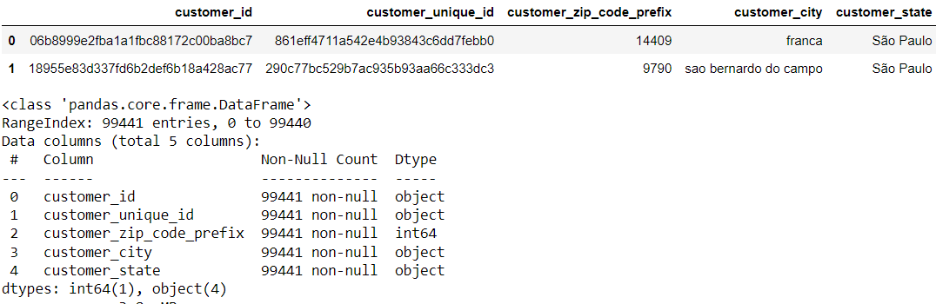
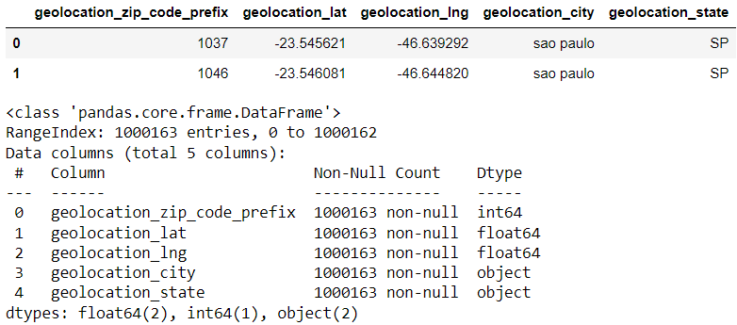
Les clients:

Slide 7
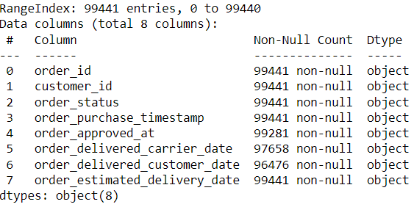
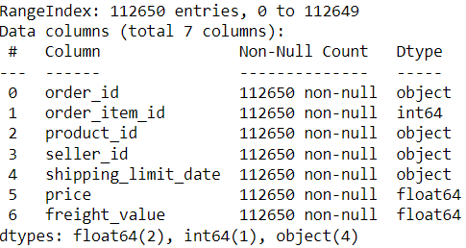
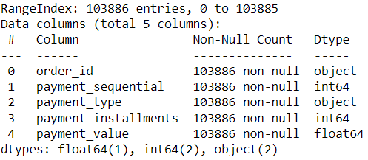
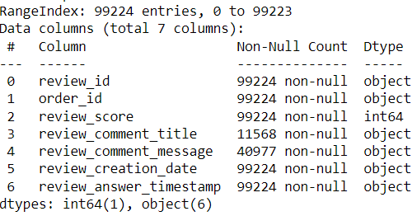
Les commandes:

Slide 8
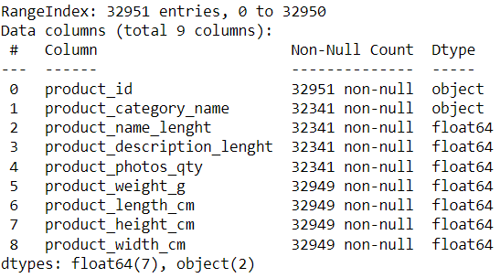
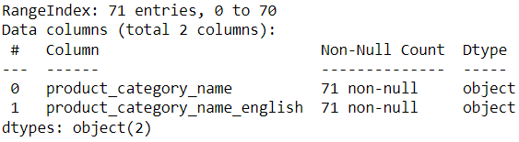
Les produits:

Slide 9

Analyse exploratoire
Les données fournies par Olist sont globalement bien complétées.
Les datasets comportent peu de valeurs nulles.
Avant de passer à la segmentation, nous allons commencer par observer les différentes features contenues dans notre jeu de données.

Slide 10
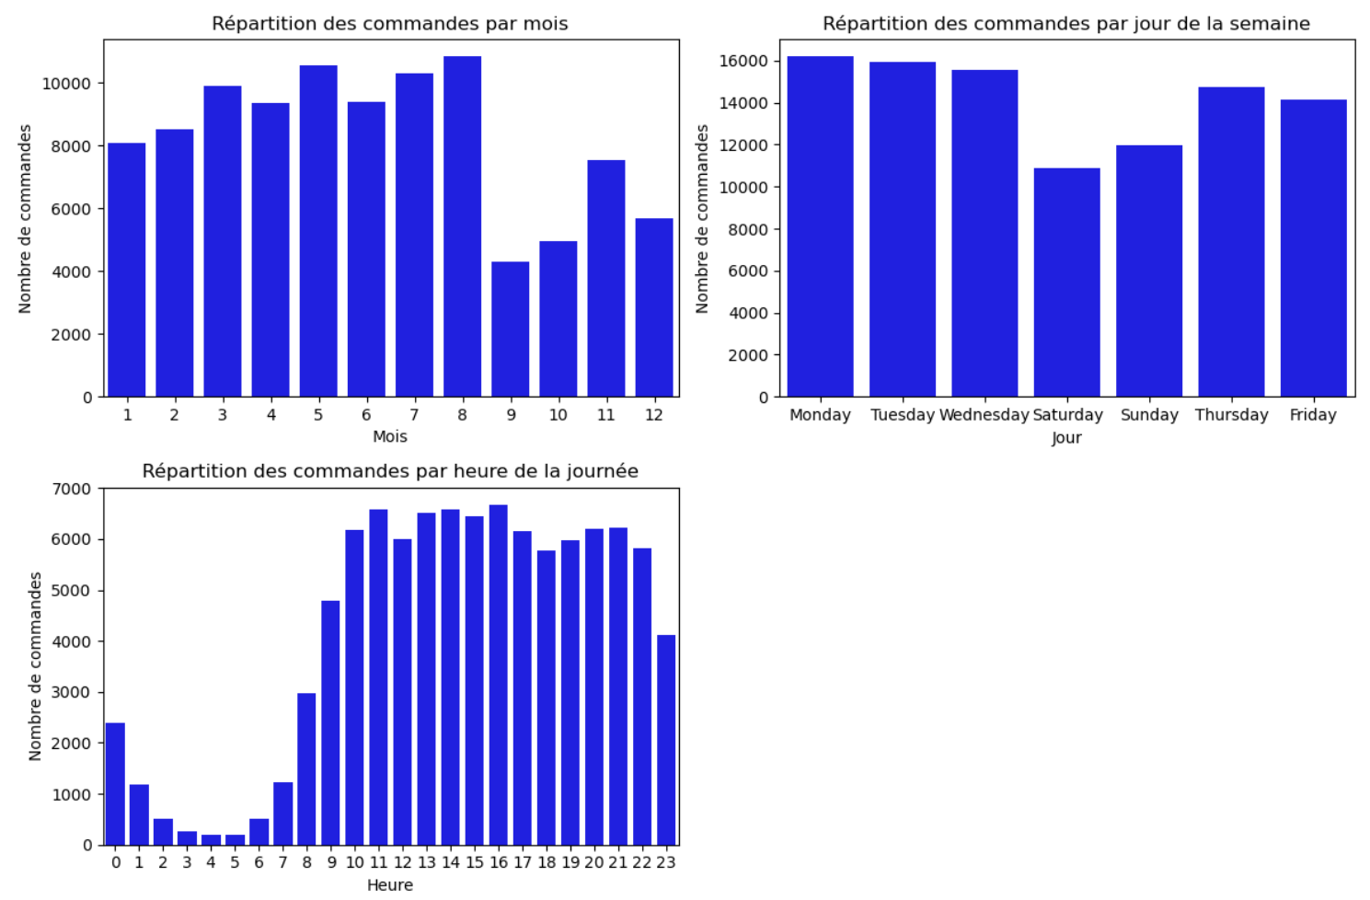
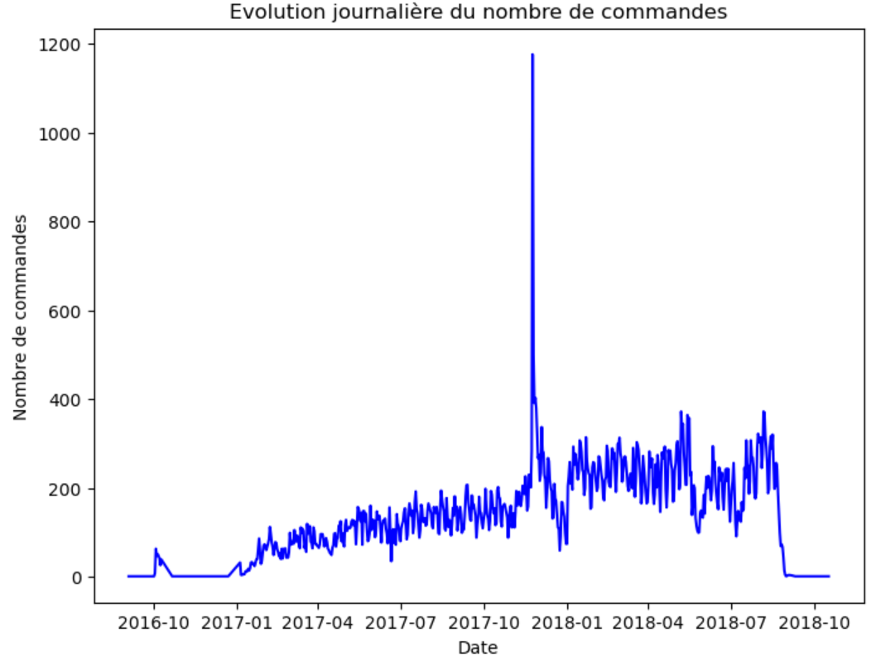
Analyse des commandes
Interprétation :
Depuis 2016, le nombre de commandes par jour est croissant.
On remarque un pic entre novembre et décembre 2017 certainement provoqué par une consommation plus importante ayant lieu pendant les périodes de fêtes.
Il semblerait que les clients commandent plus en semaine que le weekend.

Slide 11
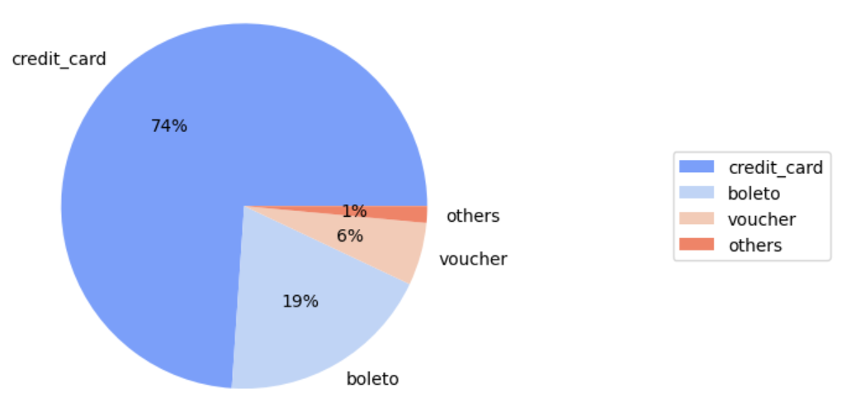
Type de paiement utilisé
Les clients paient majoritairement par carte de crédit.
Il existe toutefois des clients qui paient par billets ou par bon d’achat.

Slide 12
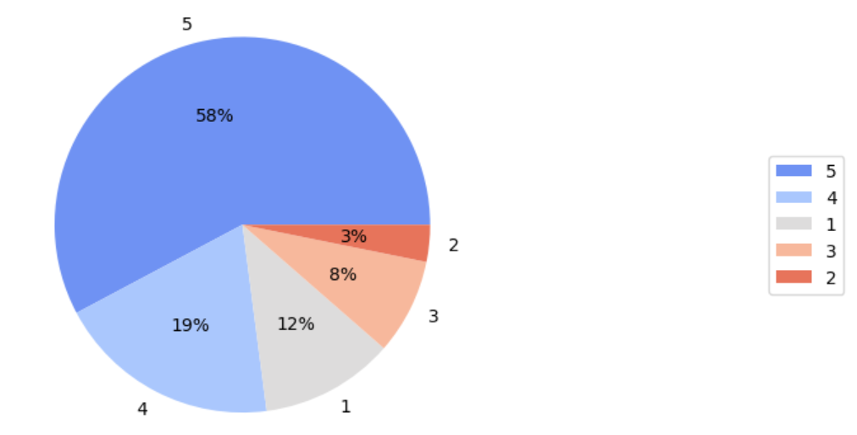
Notes d’évaluation des clients
Plus de 50% des clients ont laissé la note maximale après leur commande.
Il existe toutefois 15% des clients qui sont mécontents de leurs achats.

Slide 13
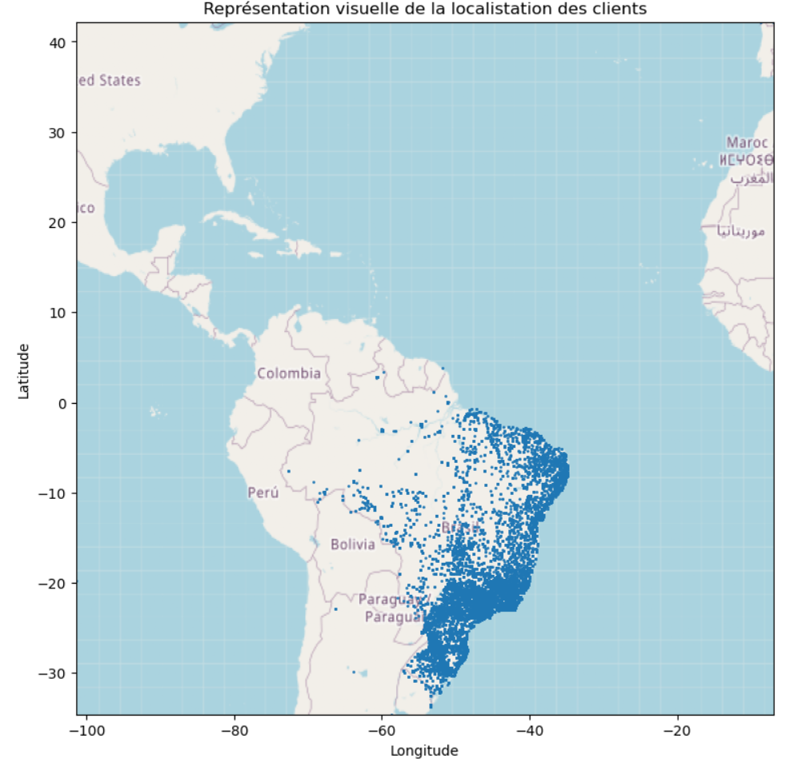
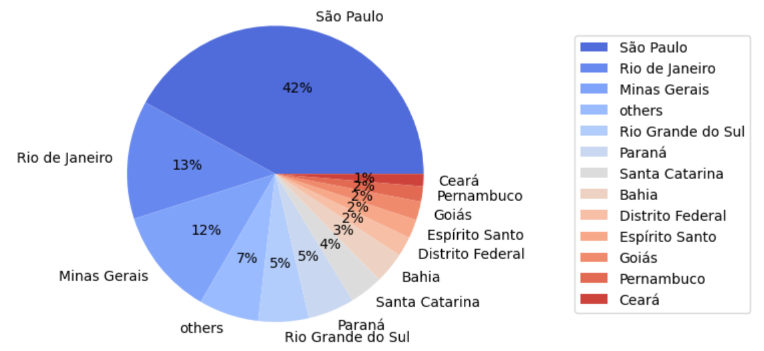
Localisation des clients
Une grande partie des clients proviennent de l’Etat de São Paulo.
Rio de Janeiro et Minas Gerais abritent également un bon pourcentage de clients.

Slide 14
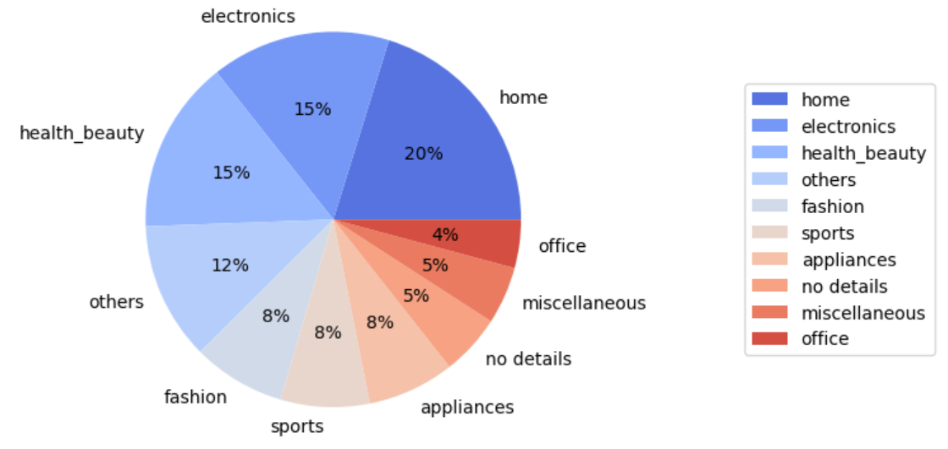
Catégories de produits achetés
Nous avons regroupé les catégories d’achat en fonction de leurs similitudes.
On remarque que les articles pour la maison arrivent en tête suivi des articles électroniques et de beauté/hygiène.

Slide 15
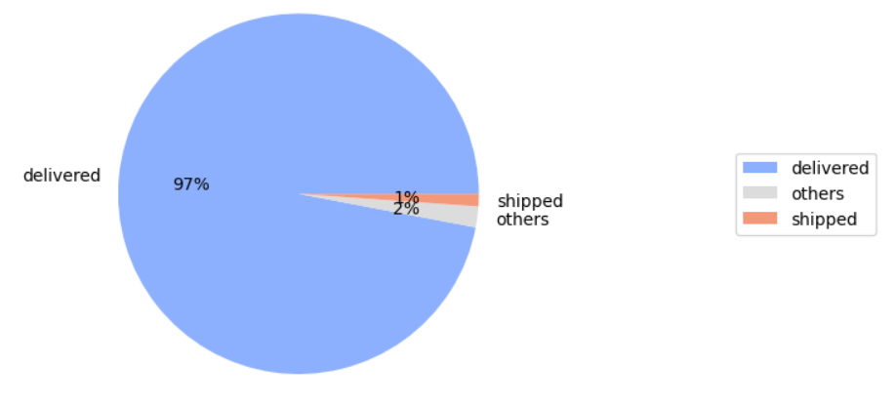
Statut de livraison des commandes
97% des commandes passées ont bien été livrées aux clients.

Slide 16
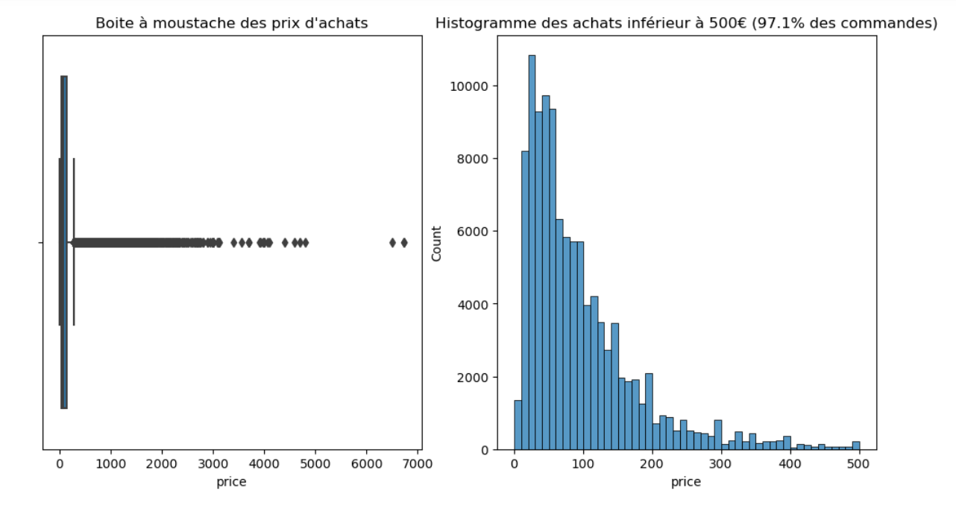
Prix des commandes

Slide 17
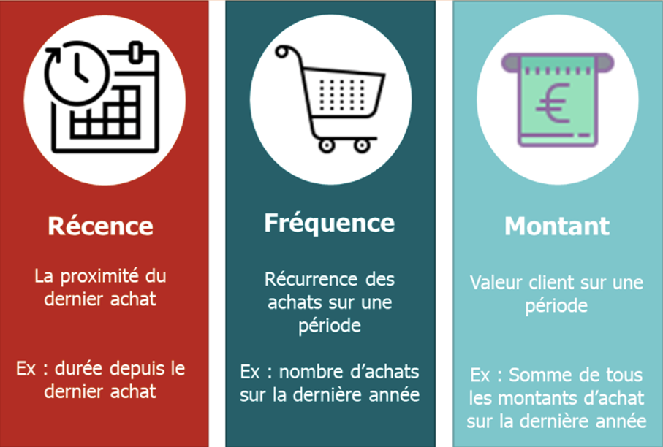
SEGMENTATION RFM
La segmentation RFM permet de diviser la clientèle en groupes homogènes, qui ont des comportements d'achat similaires. La segmentation RFM permet par exemple, d’identifier ses clients les plus fidèles, ceux qui ont récemment effectué un achat important, ou ceux qui n'ont pas acheté depuis un certain temps et qui pourraient nécessiter une campagne de relance.
Nous allons calculer des quartiles pour chaque variable RFM afin d’attribuer des notes au clients

Slide 18
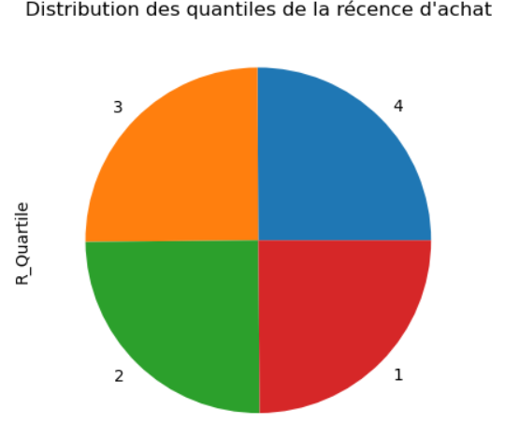
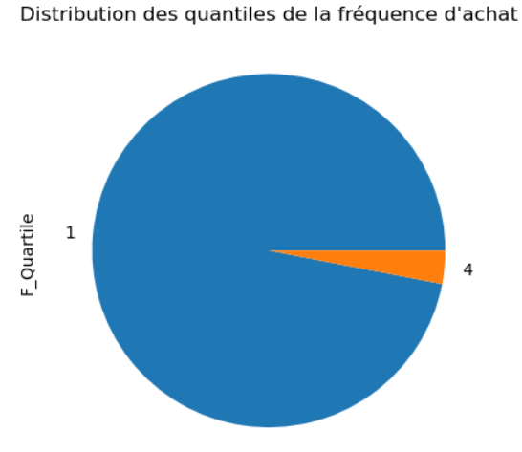
Interprétation RFM

Slide 19
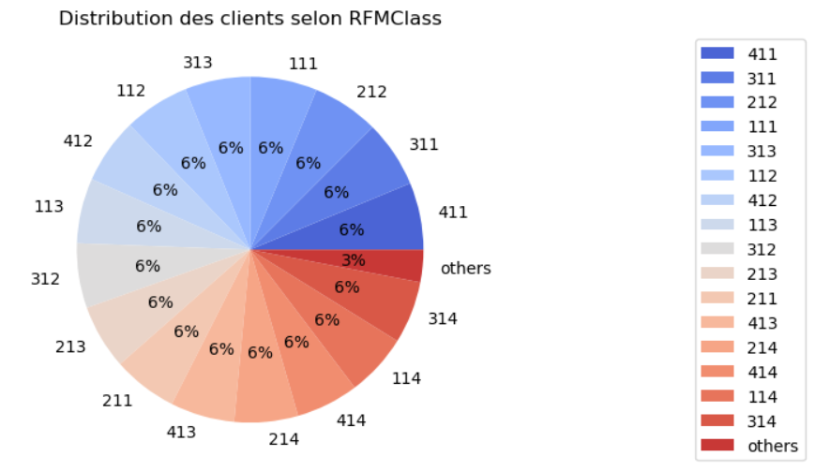
Interprétation RFM
Nous n’observons pas particulièrement un segment qui ressort plus qu’un autre dans ce graphique.
Nous allons attribuer des types de clients à certaines modalités de RFMClass.

Slide 20
Aspect métier de la segmentation :
Le client VIP : A acheté récemment, achète souvent et, en général, pour des montants supérieurs à la moyenne. Actions recommandés : Lui accorder des privilèges auxquels les autres clients n’ont pas accès, le récompenser (ventes privées, codes promos, invitations à des événements), lui demander des noms de proches qui pourraient être intéressés par la marque. Segment correspondant : 444
Le client fidèle : A acheté récemment, achète régulièrement et pour un montant assez élevé. Actions recommandés : Lui proposer des codes promos, organiser des campagnes d’up-sell, récolter des feedbacks auprès de lui (laisser un avis), le remercier directement. Segment correspondant : 443, 433, 434, 344, 343
Le client à fort potentiel : Ils n’a pas effectué d'achats récemment, a acheté avec une fréquence moyenne ou faible et a dépensé un montant moyen ou élevé. Actions recommandés : Lui donner des conseils, lui apporter de la plus-value, organiser des campagnes de cross-sell, lui faire découvrir davantage les services/produits, lui envoyer des avis de clients satisfaits. Segment correspondant : 113, 114, 123, 124
Le client à risque : N’a pas acheté récemment mais avait pour habitude d’acheter souvent et pour des montants élevés. Actions recommandés : Organiser des campagnes de relance (“vous nous manquez”), lui proposer des promotions rapides et à durée de vie limitée, miser sur la personnalisation, lui envoyer des ressources utiles. Segment correspondant : 144, 143, 134, 133
Le client perdu : N’a pas acheté récemment, n’achetait pas souvent et pour un montant dans la moyenne ou en-dessous. Actions recommandés : Tenter la réactivation à travers une seule campagne pour susciter son intérêt et, s’il ne répond pas, abandonner. Segment correspondant : 111, 112

Slide 21
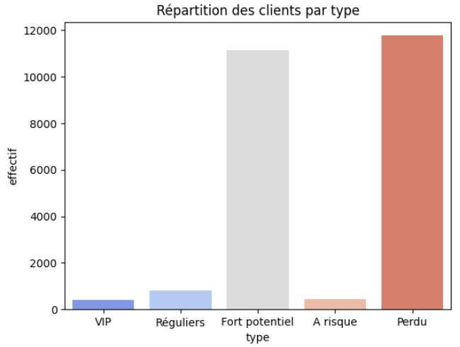
Répartition des clients
Nombre de clients VIP : 400
Nombre de clients réguliers : 814
Nombre de client à fort potentiel : 11132
Nombre de clients à risque : 441
Nombre de clients perdus : 11765

Slide 22
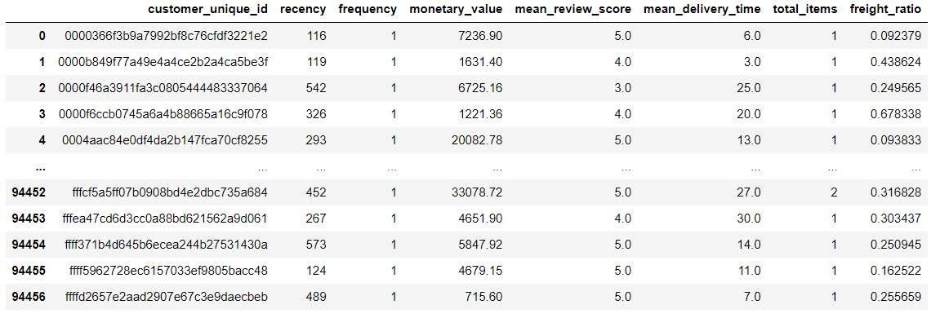
Feature engineering
Quatre variables supplémentaires vont être ajoutées au dataset RFM afin de tester et comparer les résultats des segmentations sur nos différents jeux de données.

Slide 23
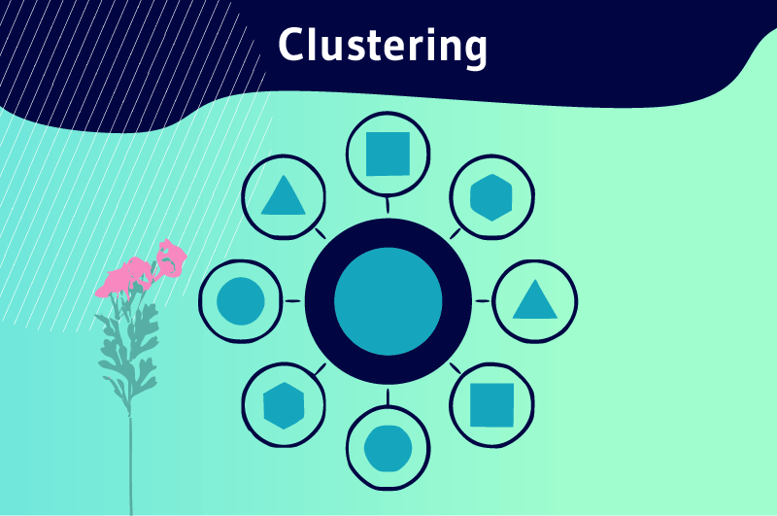
MODÉLISATIONS
Kmeans | DBScan
Nous allons procéder à plusieurs entrainements avec l’algorithme K-means, nous utiliserons également DBScan afin de comparer nos résultats.

Slide 24
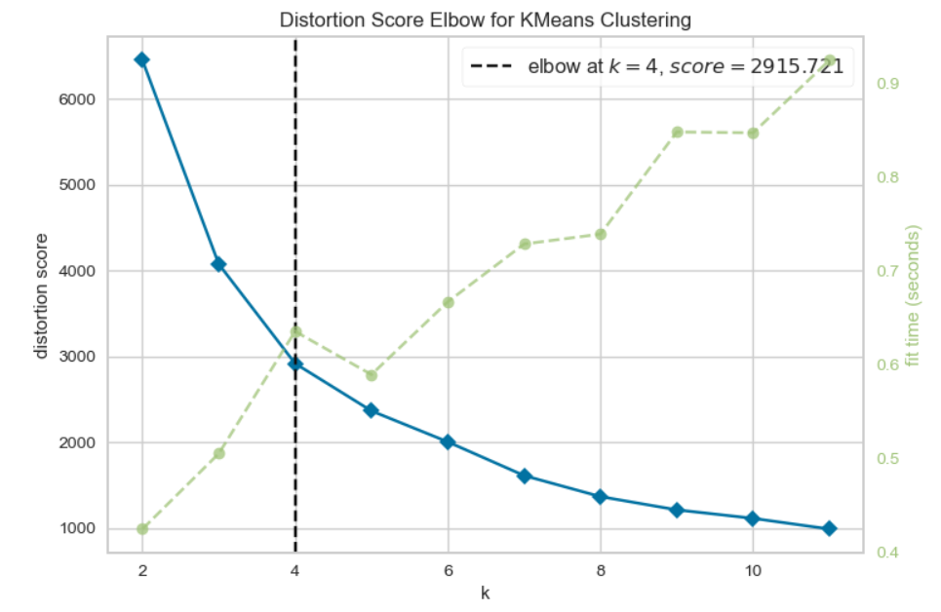
NOMBRE DE CLUSTERS Méthode du coude
La méthode du coude (Elbow): On prend le point d’inflexion de la courbe de performance du modèle. Cela représente le moment où ajouter un cluster (complexité croissante du modèle) n’apporte que des gains modérés dans la modélisation des données.
Le score de distorsion représente la somme des distances au carré de chaque point à son centroïde assigné.
Certaines classes de la bibliothèque Python Yellowbrick ont été utilisées pour effectuer les calculs.

Slide 25
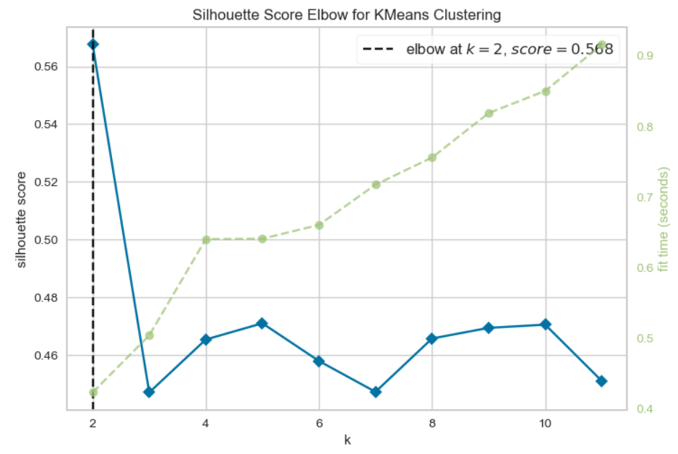
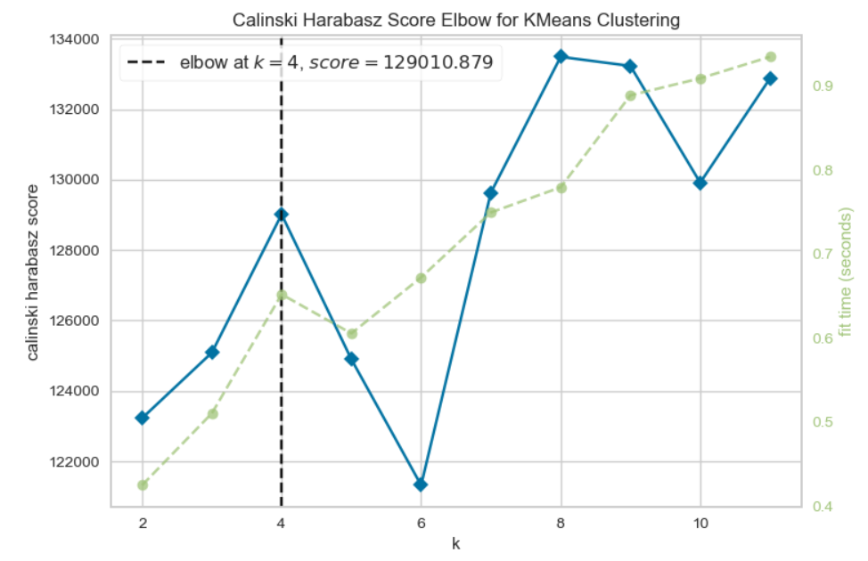
NOMBRE DE CLUSTERS Autres métriques
Le Silhouette Score mesure la qualité de séparation entre les clusters, ainsi que la cohésion interne de chaque cluster.
Le Calinski-Harabasz score mesure la séparation entre les clusters, ainsi que la variance intra-cluster et la variance inter-cluster.

Slide 26
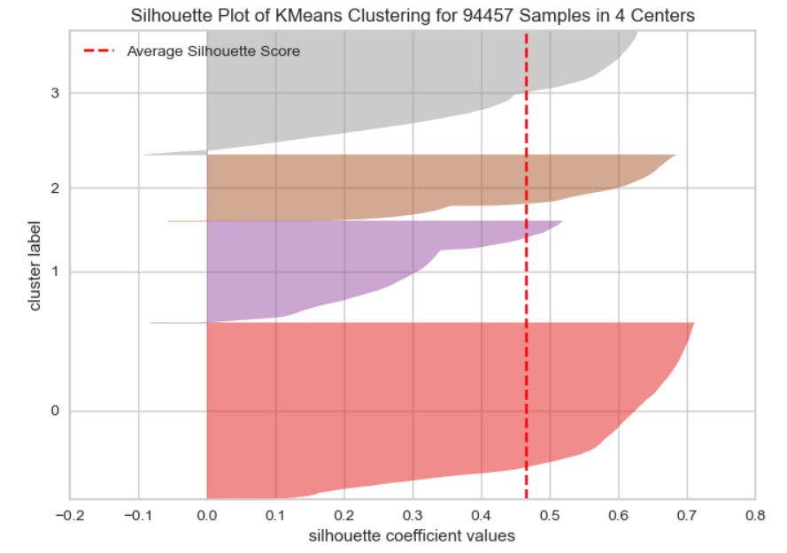
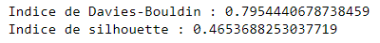
QUALITÉ DU CLUSTERING Silhouette Plot
Voici une visualisation de la densité et de la séparation des clusters.
Les groupes sont globalement bien répartis. On note quelques individus mal affectés dans le cluster 3

Slide 27
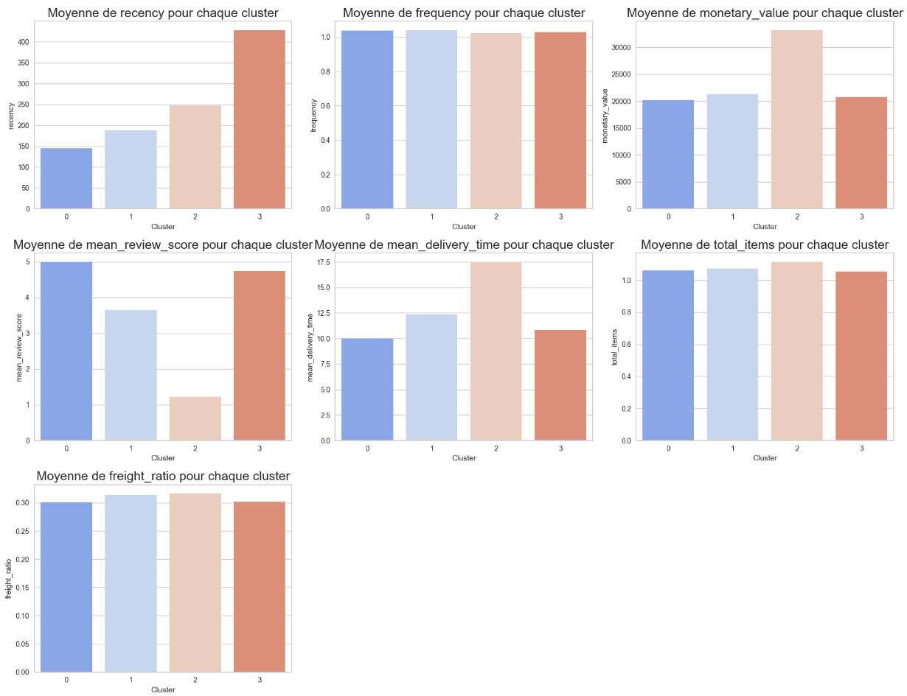
INTERPRÉTATION DU CLUSTERING

Slide 28
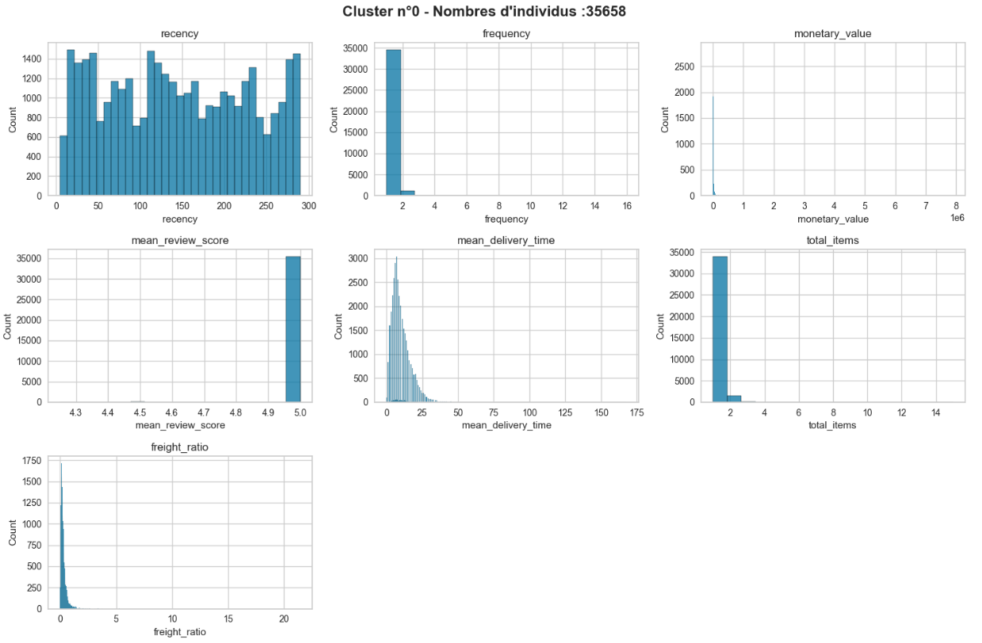
INTERPRÉTATION DU CLUSTERING

Slide 29
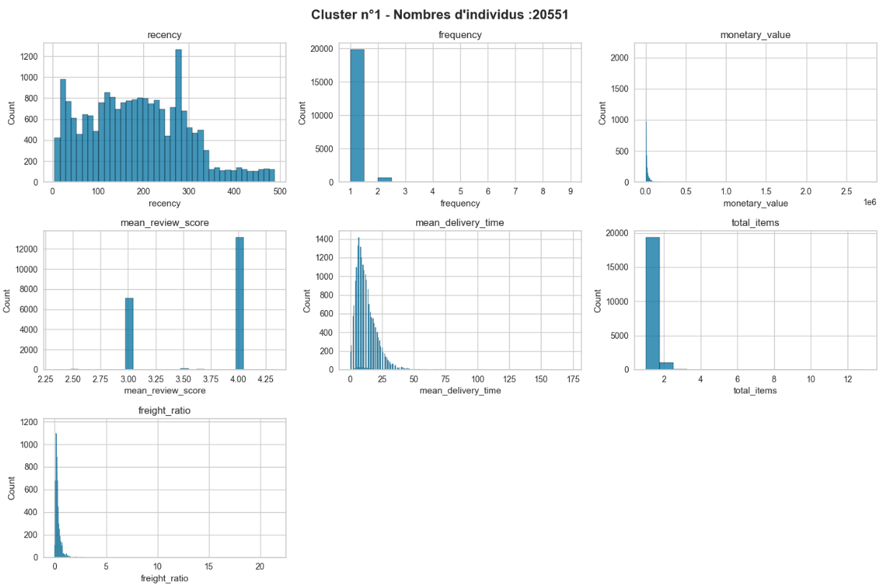
INTERPRÉTATION DU CLUSTERING

Slide 30
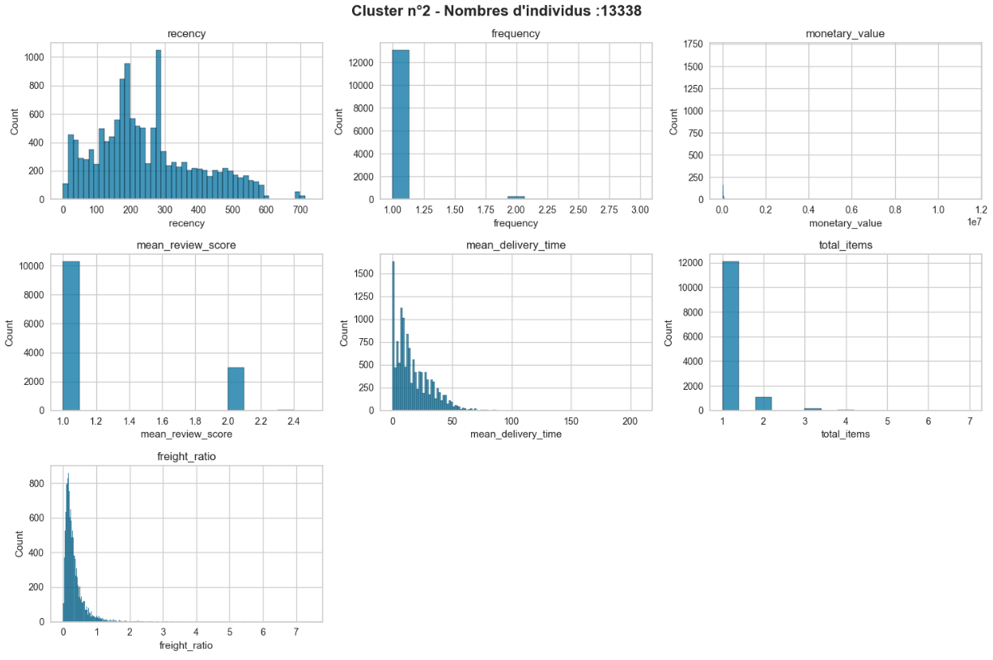
INTERPRÉTATION DU CLUSTERING

Slide 31
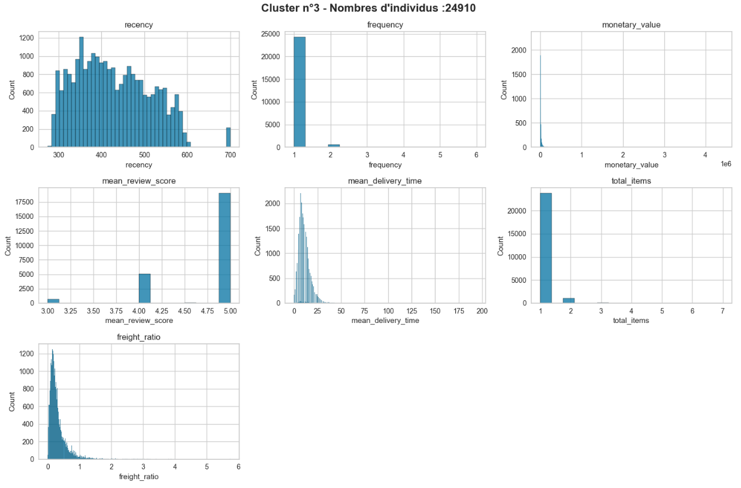
INTERPRÉTATION DU CLUSTERING

Slide 32
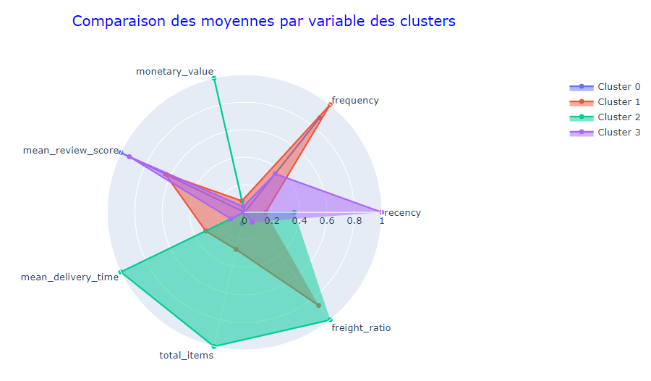
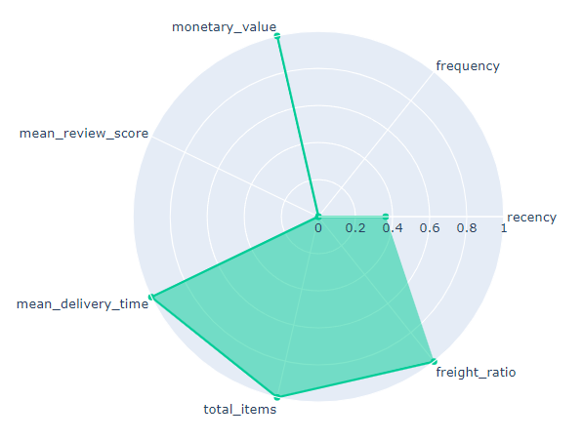
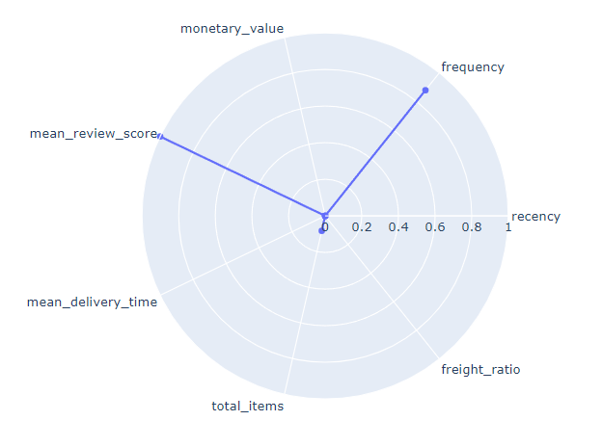
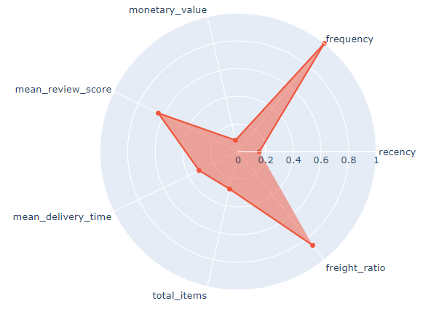
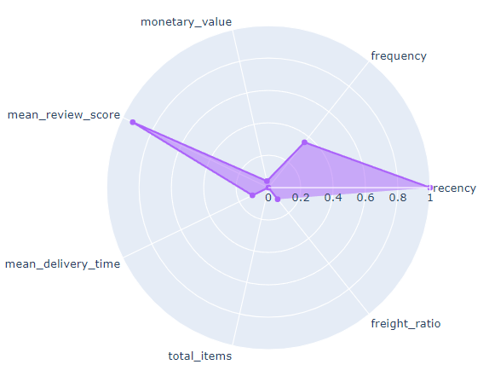
INTERPRÉTATION DU CLUSTERING
Cluster 0 : Représente les clients ayants laissé une note positive après leurs achats, certains commandent fréquemment.
Cluster 1 : Représente les clients ayant acheté fréquemment, ayant laissé des notes moyennes et payant des frais de port relativement élevés.
Cluster 2: Représente les clients ayant dépensé beaucoup d’argent avec des frais de port élevés, ils ont acheté plusieurs produits et ont des délais de livraison plus long.
Cluster 3: Représente les clients les moins récents, ils semblent laisser des notes positives après leurs achats.

Slide 33
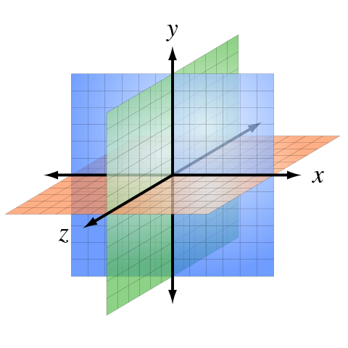
REDUCTION DE DIMENSIONS PCA | t-SNE
Nous testerons ici deux techniques de réduction de dimensionnalité :
La PCA (Principal Component Analysis) et t-SNE (t-Distributed Stochastic Neighbor Embedding).
La PCA est une méthode linéaire qui vise à maximiser la variance dans l'espace de projection, tandis que t-SNE est une méthode non linéaire qui se concentre sur la préservation des structures locales.

Slide 34
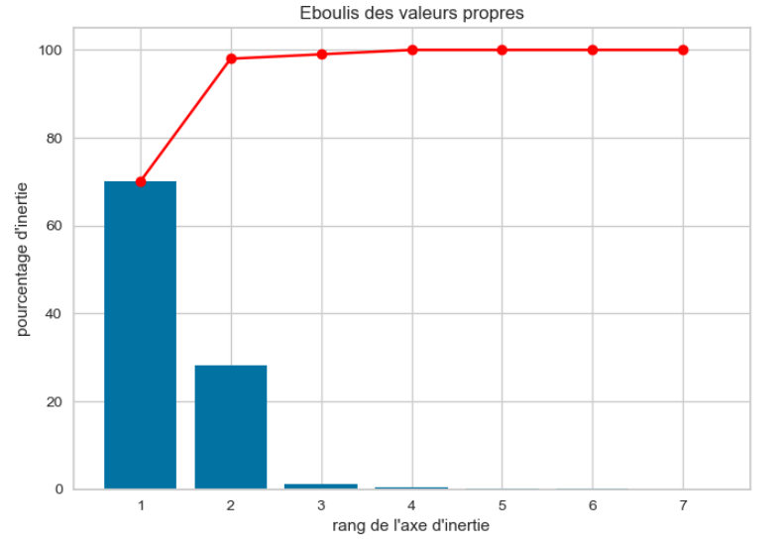
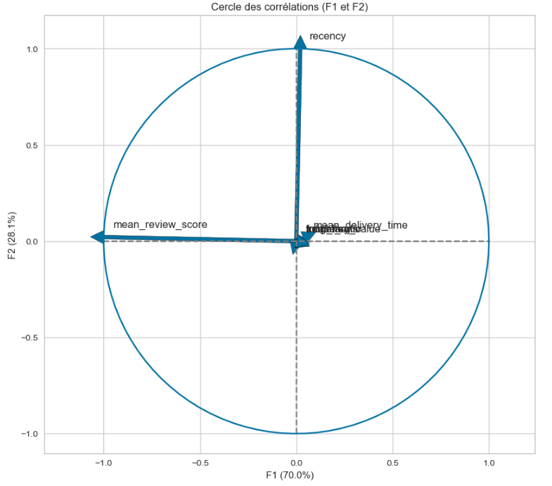
ACP
Eboulis des valeurs propres nous informe qu’il suffit de conserver les 2 premières composantes pour conserver la quasi-totalité de la variance du jeu de données.
Le cercle des corrélations basé sur ces 2 premières composantes nous indique que la composante F1 (axe des abscisses) est principalement influée par la satisfaction client.
La composante F2 quant à elle est influée par la récence du client.

Slide 35
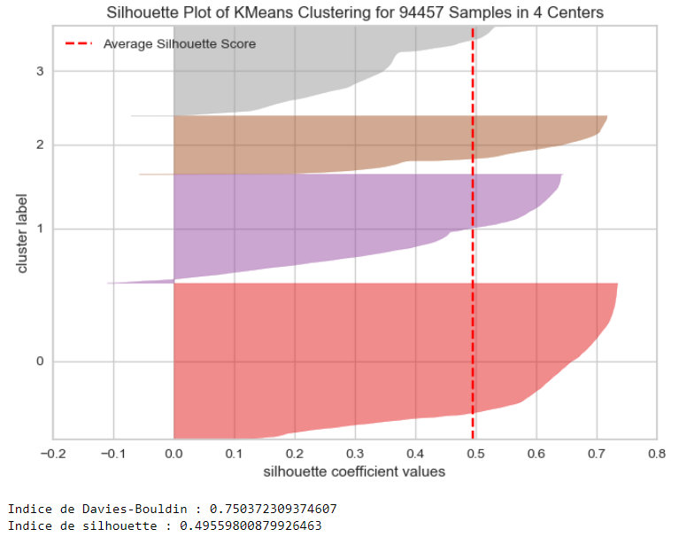
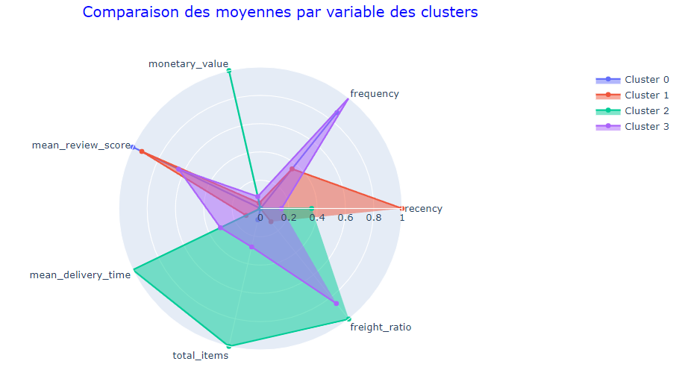
ACP
Après la réduction dimensionnelle avec PCA, on s’aperçoit que les segments clients sont bien conservés.
Cependant qui dit réduction de données dit aussi réduction du temps d’entrainement pour l’algorithme K-means.
On note également une amélioration du silhouette score.

Slide 36
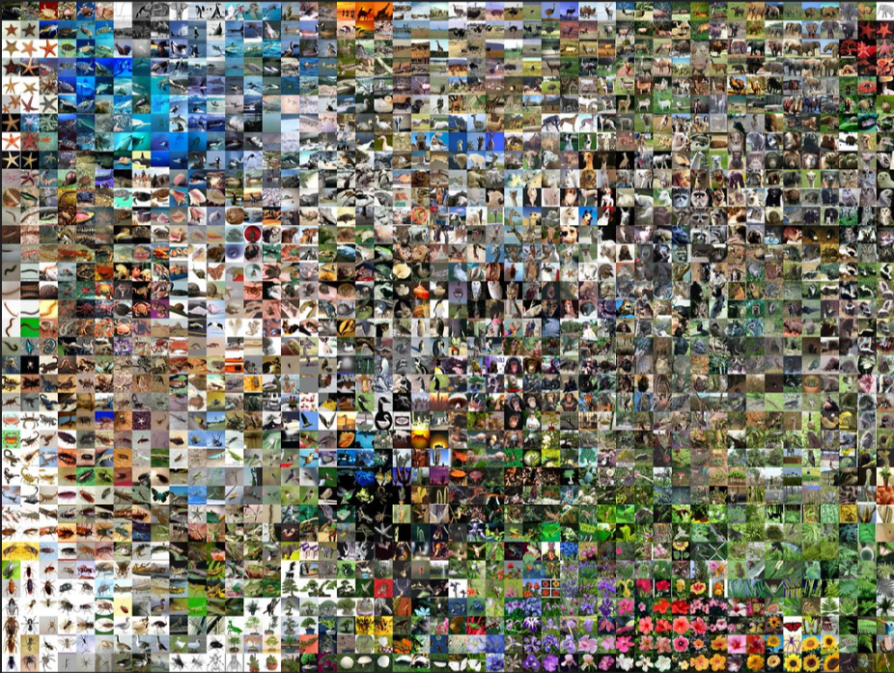
t-SNE
t-SNE vise à préserver les relations locales entre les points de données dans un espace de dimension inférieure, généralement en 2D ou 3D, facilitant ainsi la visualisation et l'interprétation des données.
t-SNE est particulièrement efficace pour visualiser des structures complexes et non linéaires dans les données. Elle permet souvent de révéler des groupes et des motifs qui pourraient être difficiles à détecter avec des techniques linéaires comme PCA (Principal Component Analysis).

Slide 37
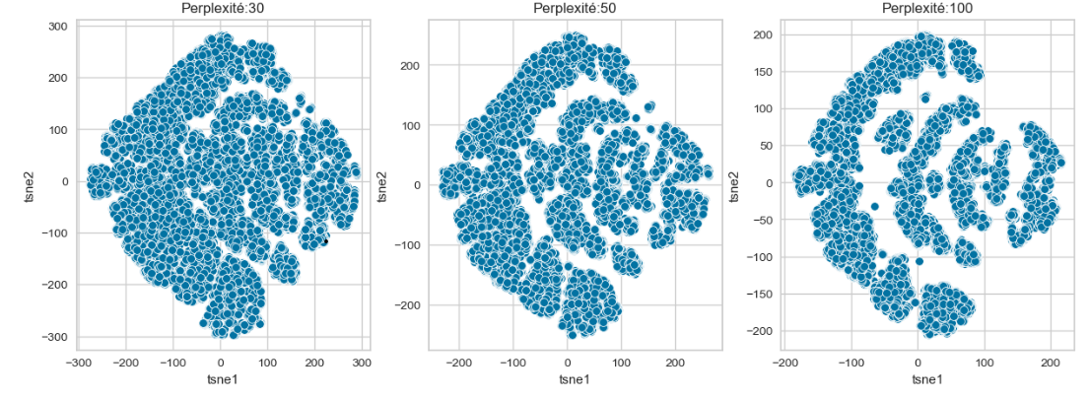
t-SNE Perplexité
La perplexité est un hyperparamètre de l'algorithme t-SNE, il contrôle l'équilibre entre la préservation des structures locales et globales des données lors de leur projection dans un espace de dimensions réduit.
Plus la perplexité est grande, plus les regroupements de points seront compacts, tandis qu'une perplexité faible conduira à une visualisation des données plus étalées.
Dans notre cas, nous allons opter pour une perplexité de 100 car les données ont l’air mieux défini et segmentés qu’avec une perplexité de 50.

Slide 38
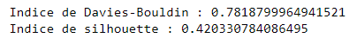
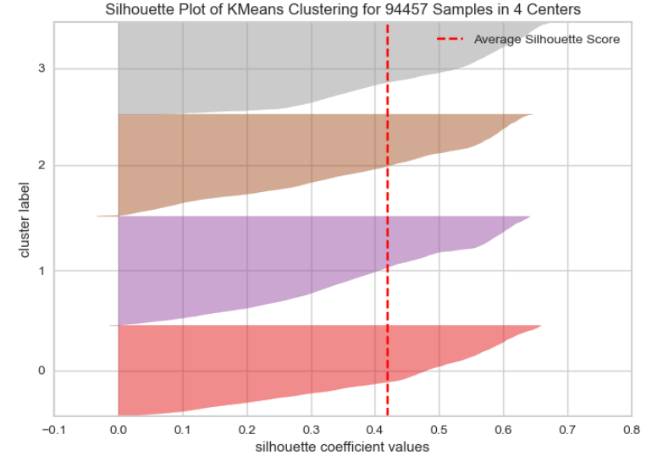

t-SNE
Après la réduction dimensionnelle avec t-SNE, on remarque que les clusters sont plus homogènes qu’avec PCA.
Cependant, on note également une baisse du silhouette score.
Observons les résultats de Kmeans sur notre jeu de données réduit par t-SNE.

Slide 39

INTERPRÉTATION DU CLUSTERING

Slide 40





INTERPRÉTATION DU CLUSTERING
Cluster 0 : Représente les clients ayant laissé une note positive après leurs achats, ils ont acheté pour des montants modestes mais ont payé des frais de port élevés.
Cluster 1 : Représente les clients qui achètent le plus fréquemment, qui ont commandé plusieurs produits et qui ont laissé des notes positives. Ce sont des clients qui n’ont pas commandés depuis longtemps.
Cluster 2: Représente les clients globalement très satisfaits de leurs achats. Dont la récence et le temps de livraison sont dans la moyenne.
Cluster 3: Représente les clients qui ont dépensé le plus d’argent. Ils payent des frais de ports élevés, ils achètent plusieurs produits et ont des temps de livraison plus longs. Ils achètent assez fréquemment.

Slide 41


Autres méthodes de clusterisation Utilisons d’autres techniques de clusterisation afin de comparer les résultats avec Kmeans.
DBSCAN (Density-Based Spatial Clustering of Applications with Noise) est un algorithme de clustering qui cherche à regrouper des points en fonction de leur densité. L'idée est de trouver des zones de l'espace où la densité de points est élevée, et de considérer que ces zones forment des clusters. Les points isolés sont considérés comme du bruit. DBSCAN est particulièrement adapté pour détecter des clusters de forme non sphérique et pour traiter des données avec du bruit.
Agglomerative clustering est une méthode de clustering hiérarchique qui commence par considérer chaque point comme un cluster, puis fusionne itérativement les clusters les plus proches jusqu'à ce qu'il n'en reste plus qu'un seul. Les distances entre clusters sont calculées de différentes manières, par exemple en prenant la distance minimale, maximale ou moyenne entre les points des deux clusters.

Slide 42

Stabilité temporelle
Olist souhaite avoir une recommandation de fréquence à laquelle la segmentation doit être mise à jour pour rester pertinente, afin de pouvoir effectuer un devis de contrat de maintenance.

Slide 43

Evolution du score ARI dans le temps
Le score ARI (Adjusted Rand Index) est une mesure de la similarité entre deux partitions de clustering. Il mesure à quel point deux partitions sont similaires, en comparant les paires de points dans les mêmes ou dans des clusters différents dans les deux partitions.
En général, on considère qu’un score ARI inférieur à 80 est mauvais.
Etant donné le caractère fluctuant du comportement des clients sur un site e-commerce, nous allons fixer une limite de 95 pour le score ARI.
En itérant sur des plages de période d’une semaine, nous allons comparer les partitions successives avec les résultats du clustering initial.

Slide 44

CONCLUSION
L’algorithme K-Means est l’algorithme de segmentation le plus adapté dans le cas de notre jeu de données de clients Olist.
Nous avons pu déterminer un nombre de clusters adapté à la problématique métier. De plus, les clusters intéressants pour les équipes marketing d’Olist ont été ciblés.
Nous avons également constaté qu’une période de mise à jour de la segmentation de 15 jours sera nécessaire afin de conserver la pertinence de notre segmentation.

Slide 45

MERCI DE VOTRE ATTENTION
Questions/Réponses
Aurélien TESTELIN
DATA | INGÉNIEUR IA | OPENCLASSROOMS
Mai 2023

